Slide 1
Francouzské písně 3
Chansons francaises

Slide 2

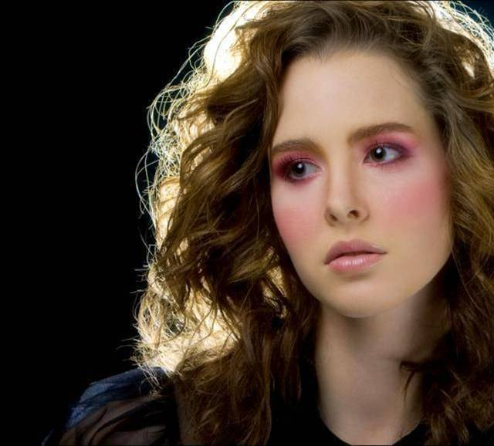







……..………....……………………………......
Chansons françaises 3
Pas de slow pour moi
Un homme et une femme
…..….………....……………
....…..….………....………….
A tous ceux qu'on aime
presentation by y@t@t@
Adieu
Jolie Candy
Aime moi
La contre
……..………....……………………………......
www.yatata-blog.eu

